Slide 1


PODER JUDICIÁRIO
JUSTIÇA DO TRABALHO
TRIBUNAL REGIONAL DO TRABALHO DA 13ª REGIÃO
PLANEJAMENTO ESTRATÉGICO
Oficina para Desdobramento e Alinhamento
do Planejamento Estratégico Institucional - 2010/2014
Varas do Trabalho do Interior
abril/2012
Assessoria de Gestão Estratégica – AGE
Notes:
1
1
1

Slide 2
PODER JUDICIÁRIO
JUSTIÇA DO TRABALHO
TRIBUNAL REGIONAL DO TRABALHO DA 13ª REGIÃO
Plano de Gestão 2009/2011 – TRT 13ª Região
Prevê a elaboração de Planejamento Estratégico institucional
Janeiro/2009
Resolução nº 70/2009 – CNJ
Institui o Planejamento Estratégico no Poder Judiciário
Março/2009
Notes:
2
2
2

Slide 3
PODER JUDICIÁRIO
JUSTIÇA DO TRABALHO
TRIBUNAL REGIONAL DO TRABALHO DA 13ª REGIÃO
FORUM DE GESTÃO ESTRATÉGICA
Elaboração do Planejamento Estratégico Institucional 2010-2014
Resolução Administrativa nº 109/2009 – Dezembro/2009
II FORUM DE GESTÃO ESTRATÉGICA
Elaboração do Planejamento Estratégico de TIC
Resolução Administrativa nº 105/2010 – Novembro/2010
III FORUM DE GESTÃO ESTRATÉGICA
Elaboração do Planejamento Estratégico de Gestão de Pessoas
Resolução Administrativa nº 117/2010 – Dezembro/2010
Notes:
3
3
3

Slide 4
PODER JUDICIÁRIO
JUSTIÇA DO TRABALHO
TRIBUNAL REGIONAL DO TRABALHO DA 13ª REGIÃO
DESDOBRAMENTO DO PLANEJAMENTO ESTRATÉGICO NAS UNIDADES JUDICIÁRIAS E ADMINISTRATIVAS (2011)
Secretaria de Planejamento e Finanças (SPF): fevereiro
Secretaria Judiciária (SJUD): abril
Varas do Trabalho de João Pessoa e Santa Rita: abril
Varas do Trabalho de Campina Grande: junho
Varas do Trab. de Catolé do Rocha, Cajazeiras e Sousa: setembro
Varas do Trabalho de Picuí, Areia e Guarabira: setembro
Vara do Trabalho de Itabaiana: novembro
Notes:
4
4
4

Slide 5

Entrevista com
os Líderes
Pesquisa de
Clima Organizacional
e Satisfação
com os Usuários 2009
Definição das
Equipes (Líderes,
Líderes Ampliada e
Desenvolvimento) –
Ato GP Nº 201/2009
I Fórum de
Gestão Estratégica
(dias 18, 19 e 20
de novembro de 2009)
Planejamento Estratégico
2010-2014
(Resolução Administrativa
Nº 109/2009)‏
Notes:
5

Slide 6

PODER JUDICIÁRIO
JUSTIÇA DO TRABALHO
TRIBUNAL REGIONAL DO TRABALHO DA 13ª REGIÃO
PLANEJAMENTO
ESTRATÉGICO
INSTITUCIONAL
2010/2014
Aprovado pelo E. Tribunal Pleno
(Resolução Administrativa nº 109 – 10/12/2009)‏
Notes:
6
6
6

Slide 7
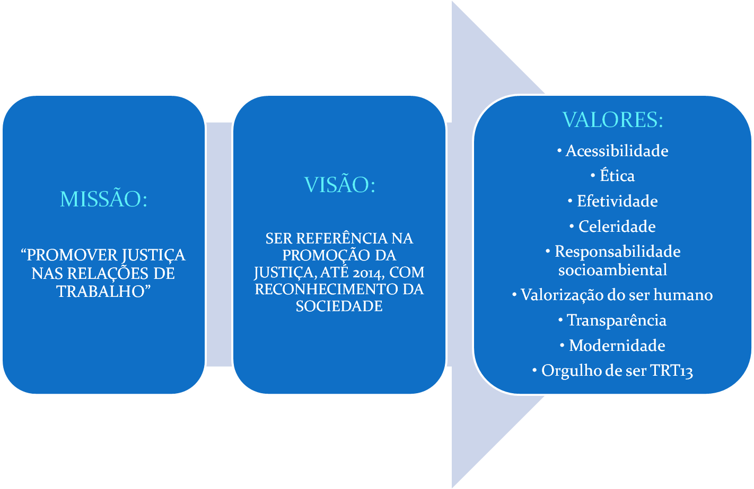
PLANEJAMENTO ESTRATÉGICO TRT13
Notes:
7

Slide 8
O QUE É O BALANCED SCORECARD (BSC)?
Método para gerenciamento estratégico que avalia o desempenho através de indicadores
Possui quatro diferentes perspectivas: financeira, clientes, processos internos (envolve indicadores para mensurar o desempenho dos processos, para se atingir excelência operacional) e aprendizado e crescimento (decorre de três fontes: pessoas, sistemas e alinhamento organizacional)‏
Notes:
8

Slide 9
PERSPECTIVAS DO BSC
SOCIEDADE (para alcançarmos a nossa visão, como devemos ser vistos pelos nossos clientes?)‏
VISÃO E ESTRATÉGIA
PROCESSOS INTERNOS
(para satisfazer aos clientes, em quais processos devemos nos sobressair?)‏
APRENDIZADO E CRESCIMENTO (para alcançar a visão, como ser hábil em mudar e progredir?)‏
Notes:
9

Slide 10
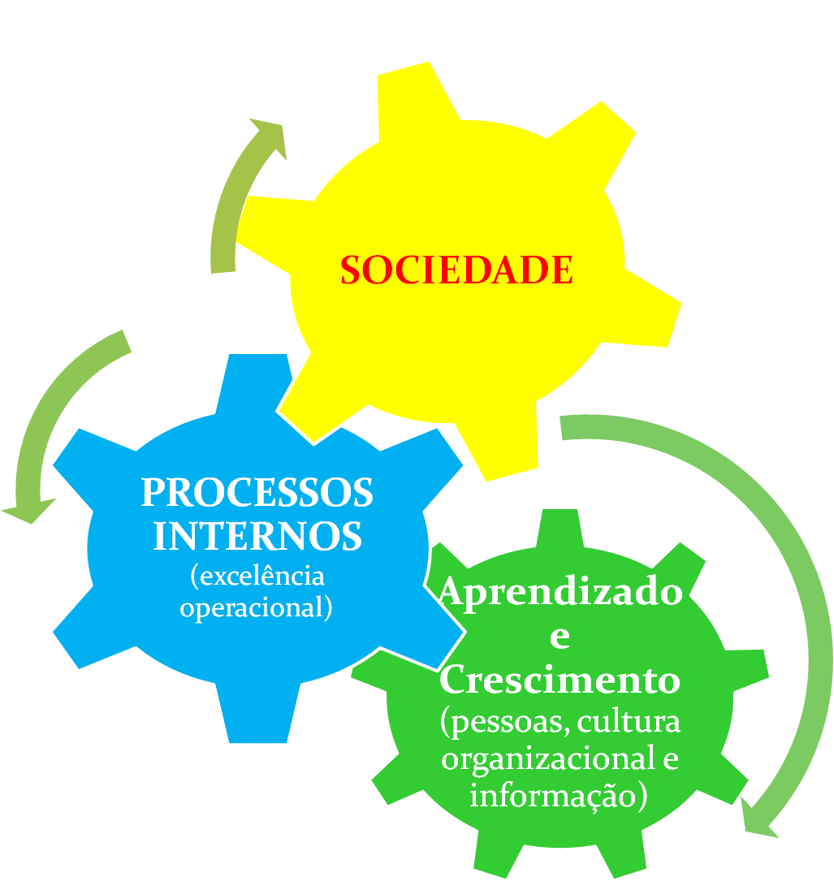
Essas perspectivas se ajudam mutuamente e produzem um efeito cascata de causa e efeito
Notes:
10

Slide 11
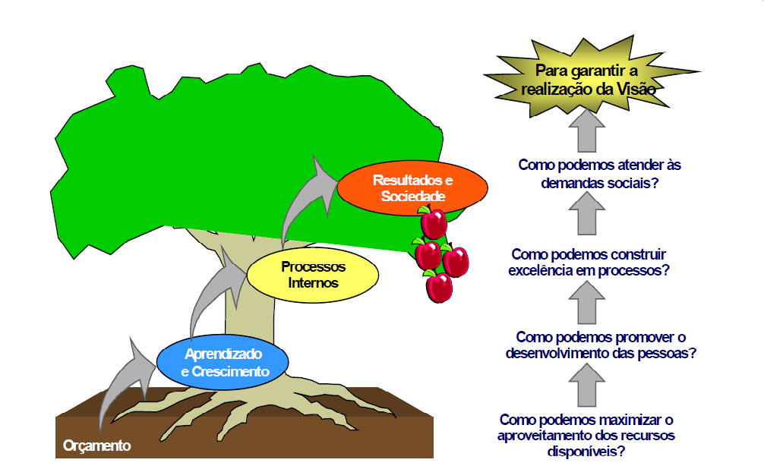
Dimensões do BSC – relações de causa e efeito:
As perspectivas se relacionam com os objetivos estratégicos, formando uma relação de causa e efeito que indica o caminho a ser seguido em busca de resultados positivos, levando à realização da Visão.
Notes:
11

Slide 12
Descreve a estratégia da instituição, por meio de objetivos relacionados entre si e distribuídos em três perspectivas
MAPA ESTRATÉGICO
OBJETIVOS ESTRATÉGICOS
Descrevem o que deve ser alcançado e o que é crítico para o sucesso da organização
Definem como será medido e acompanhado o alcance de cada objetivo estratégico.
INDICADORES
METAS
Definem o nível de desempenho ou a taxa de melhoria a ser alcançada
PLANOS DE AÇÃO
Programas básicos de ação que são necessários para o alcance dos objetivos estratégicos
Notes:
12

Slide 13
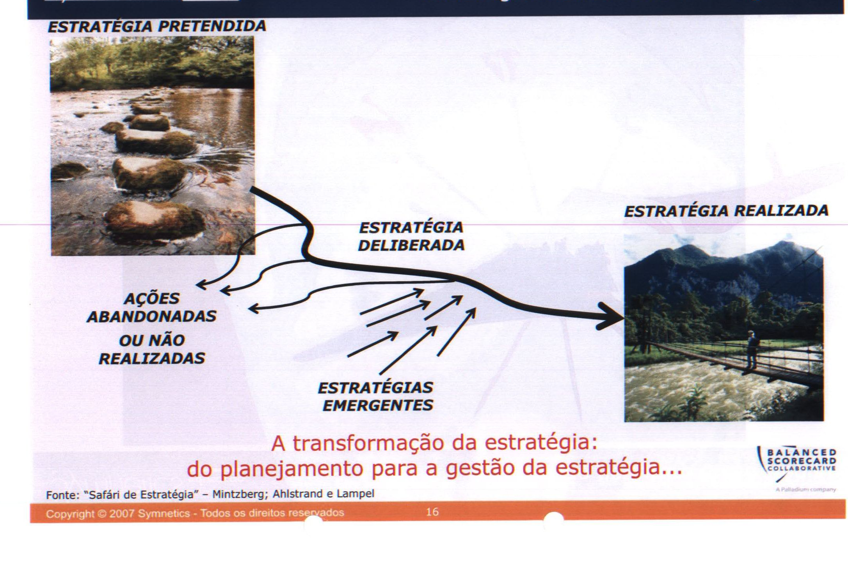
Notes:
13

Slide 14
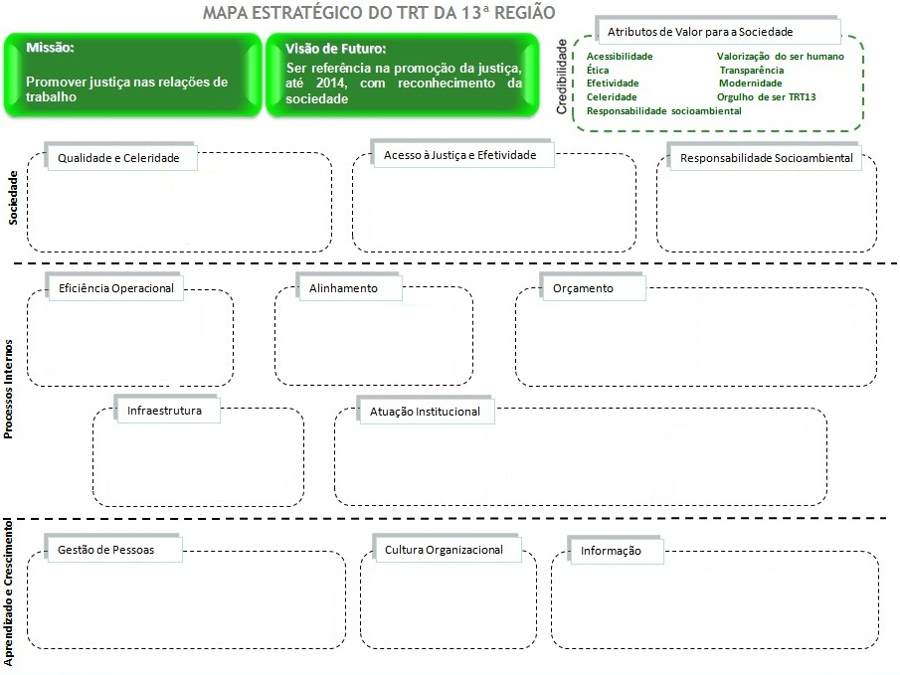






















Notes:
14

Slide 15

DESDOBRAMENTO DO PLANEJAMENTO ESTRATÉGICO – TRT13
MAPA DE CONTRIBUIÇÃO
Unidade: Vara do Trabalho
Notes:
15

Slide 16
Vara do Trabalho de Patos
Taxas de Congestionamento (%)
FASES | 2011 |  | jan/fev 2012
 | APURADA NA CORREIÇÃO | META DO PE | APURADO | META DO PE
CONHECIMENTO | 14,34% | 32 | 68,44% | 28
EXECUÇÃO | 76,72% | 55 | 89,83% | 50
Fonte: SUAP

Slide 17
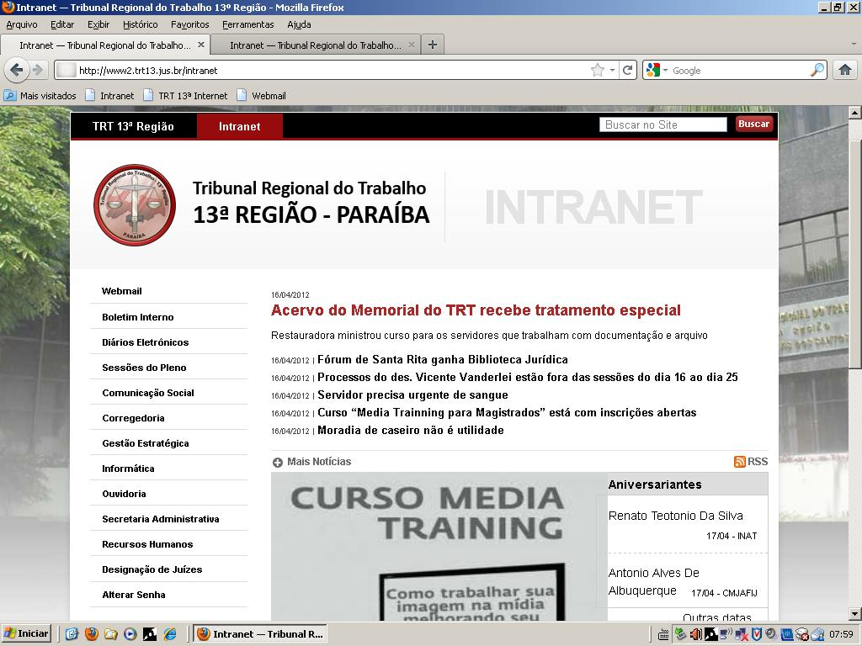

Slide 18
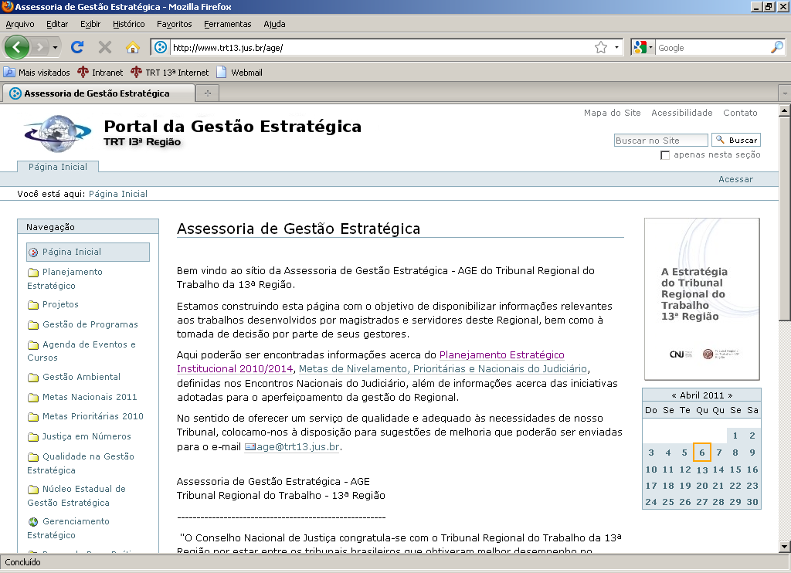
Notes:
18

Slide 19

"Um rumo e um destino fazem a diferença em qualquer situação” (Amyr Klink)

Slide 20
Muito Obrigado!
AGE – Assessoria de Gestão Estratégica
3533-6107/3533-6033
age@trt13.jus.br
Notes:
20

Slide 21
Notes:
21

Slide 22

TEMA: QUALIDADE E CELERIDADE
Garantir a agilidade na tramitação dos processos judiciais no TRT 13a Região a fim de
assegurar a razoável duração do processo.
OTIMIZAR OS TRÂMITES PROCESSUAIS
Notes:
22

Slide 23
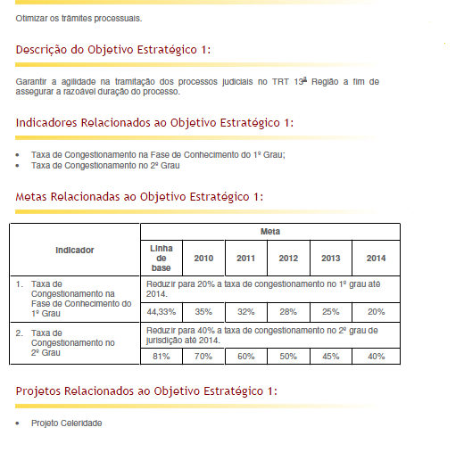
Notes:
23

Slide 24
Notes:
24
24

Slide 25
Notes:
25
25

Slide 26
Notes:
26

Slide 27
Notes:
27

Slide 28
TEMA: QUALIDADE E CELERIDADE
GARANTIR A QUALIDADE NO ATENDIMENTO AO PÚBLICO
Garantir a satisfação do público externo atendido pelo TRT 13ª Região
Notes:
28

Slide 29
TEMA: ACESSO À JUSTIÇA E EFETIVIDADE
Assegurar o cumprimento das decisões emanadas do TRT 13a Região, a fim de garantir que os
direitos reconhecidos alcancem resultados concretos.
APRIMORAR O CUMPRIMENTO DAS DECISÕES
Notes:
29

Slide 30

TEMA: EFICIÊNCIA OPERACIONAL
Analisar periodicamente o desenvolvimento e a execução dos procedimentos de trabalho com
o objetivo de simplificar, agilizar e racionalizar as rotinas, por meio do aprimoramento e da
inovação, bem como da supressão de práticas desnecessárias, proporcionando melhor
desempenho à organização.
OTIMIZAR E PADRONIZAR OS PROCEDIMENTOS DE TRABALHO
Notes:
30

